Slide 1

МДОАУ 116»Ералашка». Группа «Пчелки». Воспитатель: Кудрявцева Елена Александровна
ДИДАКТИЧЕСКОЕ ПОСОБИЕ

Slide 2
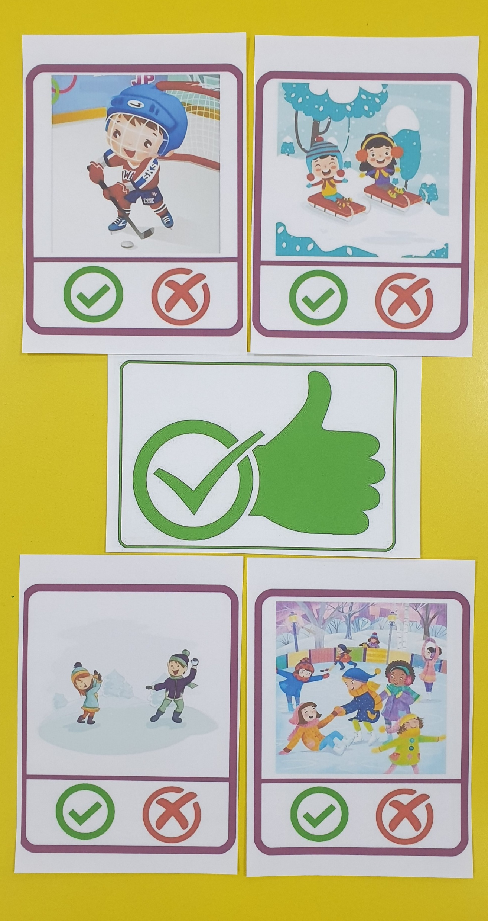
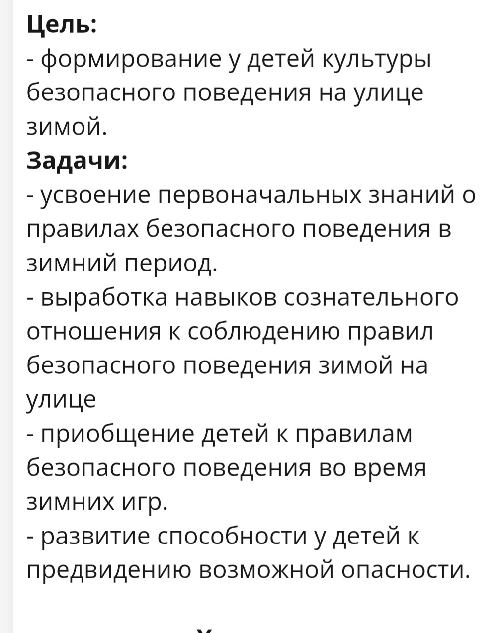


Slide 3
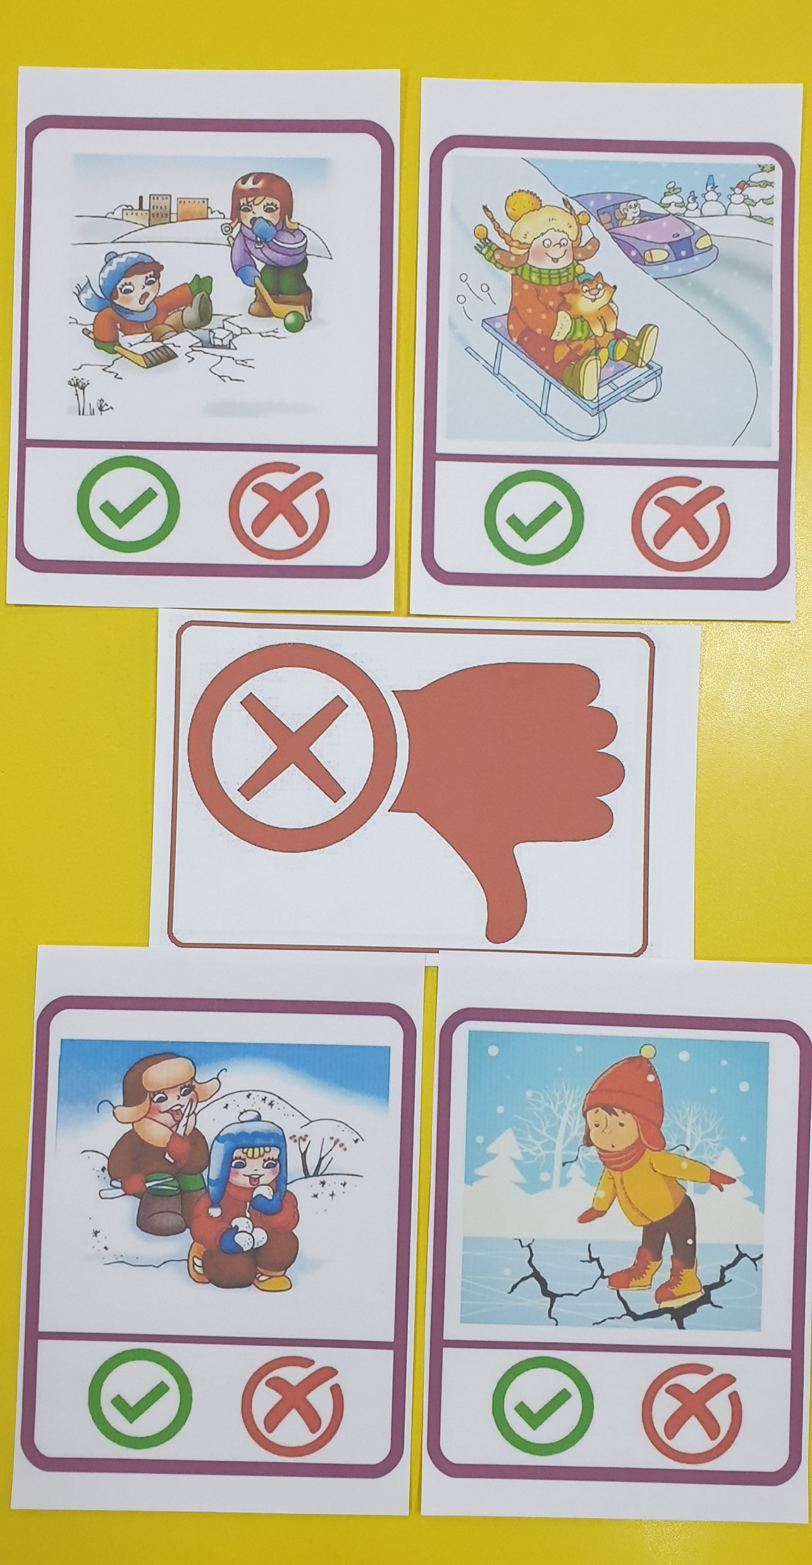

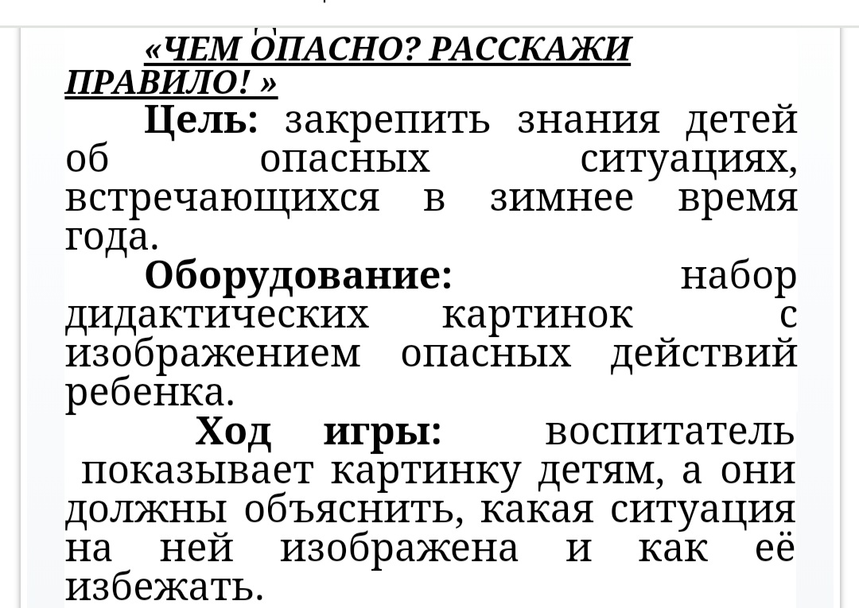

Slide 4
